Slide 1
搜索

Slide 2
什么是搜索算法
搜索算法是利用计算机的高性能来有目的地穷举一个问题的部分或所有的可能情况，从而求出问题的解的一种方法。
相比于单纯的枚举算法有了一定的方向性和目标性。算法是在解的空间里，从一个状态转移（按照要求拓展）到其他状态，这样进行下去，将解的空间中的状态遍历，找到答案（目标的状态）。

Slide 3
什么是状态、状态转移？
状态(state)是对问题在某一时刻进展情况的数学描述，或者是数学抽象。
每一个状态都会是答案的一个“可能的”解。状态的转移就是问题从一个状态转移到另一个状态，这样就可以进行搜索的一步步延伸，最后要得到的解也是其中的一个状态。

Slide 4
如何进行状态转移
广度优先搜索（BFS）
深度优先搜索（DFS）

Slide 5
广度优先搜索（BFS）
基本思想：从初始状态S 开始，利用规则，生成所有可能的状态。构成的下一层节点，检查是否出现目标状态G，若未出现，就对该层所有状态节点，分别顺序利用规则。
生成再下一层的所有状态节点，对这一层的所有状态节点检查是否出现G，若未出现，继续按上面思想生成再下一层的所有状态节点，这样一层一层往下展开。直到出现目标状态为止。
——在路径的寻找问题上用得比较多

Slide 6
广度优先搜索(BFS)
S1
S2
S3
S4
S5
S6
S7
S8
S9
S10
S11
S12
S13
S14
S15
S16
S17
S18
S19
S20
S21
S22
S23
S24
……
……

Slide 7
广度优先搜索
S1
S2
S3
S4
S5
S6
S7
S8
S9
S10
S11
S12
S13
S14
S15
S16
S17
S18
S19
S20
S21
S22
S23
S24
……
……

Slide 8
广度优先搜索
S1
S2
S3
S4
S5
S6
S7
S8
S9
S10
S11
S12
S13
S14
S15
S16
S17
S18
S19
S20
S21
S22
S23
S24
……
……

Slide 9
广度优先搜索
S1
S2
S3
S4
S5
S6
S7
S8
S9
S10
S11
S12
S13
S14
S15
S16
S17
S18
S19
S20
S21
S22
S23
S24
……
……

Slide 10
广度优先搜索
S1
S2
S3
S4
S5
S6
S7
S8
S9
S10
S11
S12
S13
S14
S15
S16
S17
S18
S19
S20
S21
S22
S23
S24
……
……

Slide 11
广度优先搜索
S1
S2
S3
S4
S5
S6
S7
S8
S9
S10
S11
S12
S13
S14
S15
S16
S17
S18
S19
S20
S21
S22
S23
S24
……
……

Slide 12
广度优先搜索
S1
S2
S3
S4
S5
S6
S7
S8
S9
S10
S11
S12
S13
S14
S15
S16
S17
S18
S19
S20
S21
S22
S23
S24
……
……

Slide 13
广度优先搜索
S1
S2
S3
S4
S5
S6
S7
S8
S9
S10
S11
S12
S13
S14
S15
S16
S17
S18
S19
S20
S21
S22
S23
S24
……
……

Slide 14
广度优先搜索
S1
S2
S3
S4
S5
S6
S7
S8
S9
S10
S11
S12
S13
S14
S15
S16
S17
S18
S19
S20
S21
S22
S23
S24
……
……

Slide 15
广度优先搜索
S1
S2
S3
S4
S5
S6
S7
S8
S9
S10
S11
S12
S13
S14
S15
S16
S17
S18
S19
S20
S21
S22
S23
S24
……
……

Slide 16
广度优先搜索
S1
S2
S3
S4
S5
S6
S7
S8
S9
S10
S11
S12
S13
S14
S15
S16
S17
S18
S19
S20
S21
S22
S23
S24
……
……

Slide 17
广度优先搜索
S1
S2
S3
S4
S5
S6
S7
S8
S9
S10
S11
S12
S13
S14
S15
S16
S17
S18
S19
S20
S21
S22
S23
S24
……
……

Slide 18
广度优先搜索
S1
S2
S3
S4
S5
S6
S7
S8
S9
S10
S11
S12
S13
S14
S15
S16
S17
S18
S19
S20
S21
S22
S23
S24
……
……

Slide 19
广度优先搜索
S1
S2
S3
S4
S5
S6
S7
S8
S9
S10
S11
S12
S13
S14
S15
S16
S17
S18
S19
S20
S21
S22
S23
S24
……
……

Slide 20
广度优先搜索
S1
S2
S3
S4
S5
S6
S7
S8
S9
S10
S11
S12
S13
S14
S15
S16
S17
S18
S19
S20
S21
S22
S23
S24
……
……

Slide 21
广度优先搜索
S1
S2
S3
S4
S5
S6
S7
S8
S9
S10
S11
S12
S13
S14
S15
S16
S17
S18
S19
S20
S21
S22
S23
S24
……
……

Slide 22
广度优先搜索
S1
S2
S3
S4
S5
S6
S7
S8
S9
S10
S11
S12
S13
S14
S15
S16
S17
S18
S19
S20
S21
S22
S23
S24
……
……

Slide 23
广度优先搜索
S1
S2
S3
S4
S5
S6
S7
S8
S9
S10
S11
S12
S13
S14
S15
S16
S17
S18
S19
S20
S21
S22
S23
S24
……
……

Slide 24
广度优先搜索
S1
S2
S3
S4
S5
S6
S7
S8
S9
S10
S11
S12
S13
S14
S15
S16
S17
S18
S19
S20
S21
S22
S23
S24
……
……

Slide 25
广度优先搜索
S1
S2
S3
S4
S5
S6
S7
S8
S9
S10
S11
S12
S13
S14
S15
S16
S17
S18
S19
S20
S21
S22
S23
S24
……
……

Slide 26
广度优先搜索
S1
S2
S3
S4
S5
S6
S7
S8
S9
S10
S11
S12
S13
S14
S15
S16
S17
S18
S19
S20
S21
S22
S23
S24
……
……

Slide 27
广度优先搜索
S1
S2
S3
S4
S5
S6
S7
S8
S9
S10
S11
S12
S13
S14
S15
S16
S17
S18
S19
S20
S21
S22
S23
S24
……
……

Slide 28
广度优先搜索
S1
S2
S3
S4
S5
S6
S7
S8
S9
S10
S11
S12
S13
S14
S15
S16
S17
S18
S19
S20
S21
S22
S23
S24
……
……

Slide 29
广度优先搜索
S1
S2
S3
S4
S5
S6
S7
S8
S9
S10
S11
S12
S13
S14
S15
S16
S17
S18
S19
S20
S21
S22
S23
S24
……
……

Slide 30
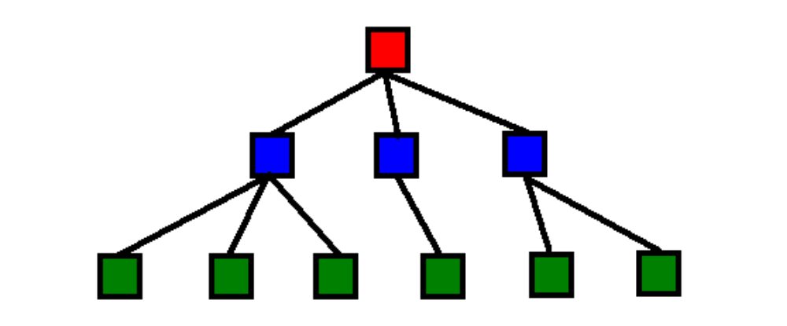
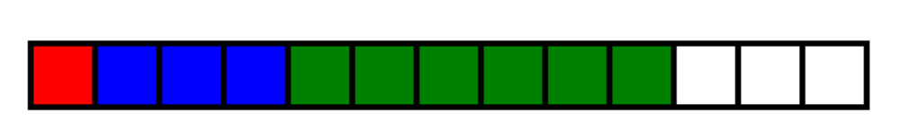
这就是BFS 的一个过程， 每个方块表示一个状态， 浅蓝色的表示遍历了该状态。广度优先即是要按层数一层一层来遍历，先将一层全部扩展，然后再进行下一层。
这样利用队列先进先出（FIFO）的性质恰好可以来完成这个任务
对应的队列的情况

Slide 31
具体过程：
1 每次取出队列首元素（初始状态），进行拓展
2 然后把拓展所得到的可行状态都放到队列里面
3 将初始状态删除
4 一直进行以上三步直到队列为空。

Slide 32
深度优先搜索（DFS）
基本思想：从初始状态，利用规则生成搜索树下一层任一个结点，检查是否出现目标状态，若未出现，以此状态利用规则生成再下一层任一个结点，再检查，重复过程一直到叶节点（即不能再生成新状态节点），当它仍不是目标状态时，回溯到上一层结果，取另一可能扩展搜索的分支。采用相同办法一直进行下去，直到找到目标状态为止。

Slide 33
深度优先搜索(DFS)
S1
S2
S3
S4
S5
S6
S7
S8
S9
S10
S11
S12
S13
S14
S15
S16
S17
S18
S19
S20
S21
S22
S23
S24
……
……

Slide 34
深度优先搜索
S1
S2
S3
S4
S5
S6
S7
S8
S9
S10
S11
S12
S13
S14
S15
S16
S17
S18
S19
S20
S21
S22
S23
S24
……
……

Slide 35
深度优先搜索
S1
S2
S3
S4
S5
S6
S7
S8
S9
S10
S11
S12
S13
S14
S15
S16
S17
S18
S19
S20
S21
S22
S23
S24
……
……

Slide 36
深度优先搜索
S1
S2
S3
S4
S5
S6
S7
S8
S9
S10
S11
S12
S13
S14
S15
S16
S17
S18
S19
S20
S21
S22
S23
S24
……
……

Slide 37
深度优先搜索
S1
S2
S3
S4
S5
S6
S7
S8
S9
S10
S11
S12
S13
S14
S15
S16
S17
S18
S19
S20
S21
S22
S23
S24
……
……

Slide 38
深度优先搜索
S1
S2
S3
S4
S5
S6
S7
S8
S9
S10
S11
S12
S13
S14
S15
S16
S17
S18
S19
S20
S21
S22
S23
S24
……
……

Slide 39
深度优先搜索
S1
S2
S3
S4
S5
S6
S7
S8
S9
S10
S11
S12
S13
S14
S15
S16
S17
S18
S19
S20
S21
S22
S23
S24
……
……

Slide 40
深度优先搜索
S1
S2
S3
S4
S5
S6
S7
S8
S9
S10
S11
S12
S13
S14
S15
S16
S17
S18
S19
S20
S21
S22
S23
S24
……
……

Slide 41
深度优先搜索
S1
S2
S3
S4
S5
S6
S7
S8
S9
S10
S11
S12
S13
S14
S15
S16
S17
S18
S19
S20
S21
S22
S23
S24
……
……

Slide 42
深度优先搜索
S1
S2
S3
S4
S5
S6
S7
S8
S9
S10
S11
S12
S13
S14
S15
S16
S17
S18
S19
S20
S21
S22
S23
S24
……
……

Slide 43
深度优先搜索
S1
S2
S3
S4
S5
S6
S7
S8
S9
S10
S11
S12
S13
S14
S15
S16
S17
S18
S19
S20
S21
S22
S23
S24
……
……

Slide 44
深度优先搜索
S1
S2
S3
S4
S5
S6
S7
S8
S9
S10
S11
S12
S13
S14
S15
S16
S17
S18
S19
S20
S21
S22
S23
S24
……
……

Slide 45
黑色代表当前探索的状态，浅蓝色为已经搜索过的状态，灰色为未搜索的状态。在过程中遇到搜索的解则退出，找到答案。
以深度优先为前提进行扩展。
这就是DFS的过程，状态必须在遍历完所有它的子状态之后，才能继续进行对同一层中下一个状态的遍历。
符合栈的先进后出（FILO）的性质

Slide 46
具体实现过程
1 每次取出栈顶元素，对其进行拓展。
2 若栈顶元素无法继续拓展，则将其从栈中弹出。继续1过程。
3 不断重复直到获得目标状态（取得可行解）
或栈为空（无解）。

Slide 47
广度优先搜索框架
While Not Queue.Empty ()
  Begin
  可加结束条件
    Tmp = Queue.Top ()
    从Tmp循环拓展下一个状态Next
      If 状态Next合法 Then
        Begin
        生成新状态Next
        Next.Step = Tmp.Step + 1
        Queue.Pushback (Next)
        End
    Queue.Pop ()
  End

Slide 48
深度优先搜索框架
递归实现：
Function Dfs (Int Step, 当前状态)
  Begin
    可加结束条件
    从当前状态循环拓展下一个状态Next
      If 状态Next合法 Then
        Dfs (Step + 1, Next ))
  End

Slide 49
深度优先搜索框架
非递归实现：
While Not Stack.Empty ()
  Begin
  Tmp = Stack.top()
  从Tmp拓展下一个未拓展的状态Next
    If 没有未拓展状态(到达叶节点) Then
      Stack.pop()
    Else If 状态Next合法 Then
      Stack.push(Next)
  End

Slide 50
帮助小明
小明参加一个抢东西的电视节目。这个节目很有意思，一共有n个东西可以拿(n<50)每个参加活动的人不能拿重量超过m(m<2000)的东西，而每个东西都有它的价值v，有的高有的低，帮助小明安排要拿的东西，使总价值最高。
输入
5 12
3 5
4 6
5 3
8 9
10 8
0 0
样例输出：
15

Slide 51
帮助小明
这是一个0-1背包问题。
对于每件物品，有两种选择：
1）拿这件物品（条件是最大重量不超过m）
2）不拿这件物品
下面程序给出0-1背包的dfs解法。
Notes:
#include<iostream>
#define MAX 55
int max(int a,int b)
{
return a>b?a:b;
}
int main()
{
freopen("in.txt","r",stdin);
int n, i, nowWeight;
int dp[10][200];
int maxWeight, weight[6], val[6];
while(scanf("%d%d", &n, &maxWeight)&&n&&maxWeight){
for(i=1;i<=n;i++){
scanf("%d", &weight[i]);
scanf("%d", &val[i]);
}
memset(dp, 0, sizeof(dp));
for(i=1;i<=n;i++)
for(nowWeight=0;nowWeight<=maxWeight;nowWeight++)
if(nowWeight-weight[i]>=0)
dp[i][nowWeight] = max(dp[i-1][nowWeight], dp[i-1][nowWeight-weight[i]]+val[i]);
else dp[i][nowWeight] = dp[i-1][nowWeight];
printf("%d\n", dp[n][maxWeight]);
}
return 0;
}

Slide 52
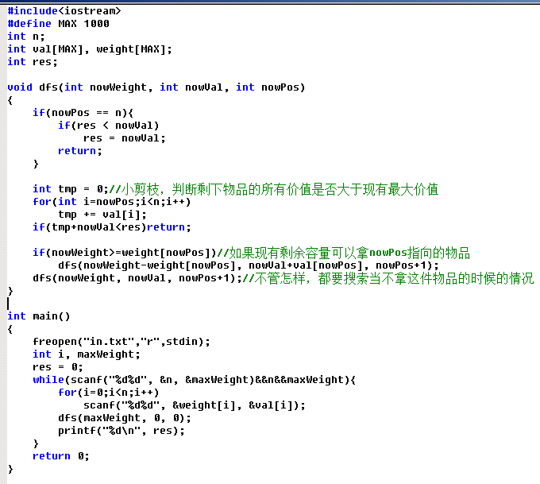

Slide 53
素数环:从1到20这20个数摆成一个环，要求相邻的两个数的和是一个素数。
【算法分析】
非常明显，这是一道回溯的题目。从1开始，每个空位有20种可能，只要填进去的数合法：与前面的数不相同；与左边相邻的数的和是一个素数。第20个数还要判断和第1个数的和是否素数。
【算法流程】
1、数据初始化； 2、递归填数：判断第i个数填入是否合法；
A、如果合法：填数；判断是否到达目标（20个已填完）：是，打印结果；不是，递归填下一个；
B、如果不合法：选择下一种可能；
#include<cstdio>
#include<iostream>
#include<cstdlib>
#include<cmath>
using namespace std;
bool b[21]={0};
int total=0,a[21]={0};
int search(int); //回溯过程
int print(); //输出方案
bool pd(int,int); //判断素数

Slide 54
int main()
{
search(1);
cout<<total<<endl; //输出总方案数
}
int search(int t)
{
int i;
for (i=1;i<=20;i++) //有20个数可选
if (pd(a[t-1],i)&&(!b[i])) //判断与前一个数是否构成素数
及该数是否可用
{
a[t]=i;
b[i]=1;
if (t==20) { if (pd(a[20],a[1])) print();}
else search(t+1);
b[i]=0;
}
}

Slide 55
int print()
{
total++;
cout<<"<"<<total<<">";
for (int j=1;j<=20;j++)
cout<<a[j]<<" ";
cout<<endl;
}
bool pd(int x,int y)
{
int k=2,i=x+y;
while (k<=sqrt(i)&&i%k!=0) k++;
if (k>sqrt(i)) return 1;
else return 0;
}

Slide 56
【例2】设有n个整数的集合｛1,2,…,n｝，从中取出任意r个数进行排列（r<n），试列出所有的排列。
#include<cstdio>
#include<iostream>
#include<iomanip>
using namespace std;
int num=0,a[10001]={0},n,r;
bool b[10001]={0};
int search(int); //回溯过程
int print(); //输出方案
int main()
{
cout<<"input n,r:";
cin>>n>>r;
search(1);
cout<<"number="<<num<<endl; //输出方案总数
}

Slide 57
int search(int k)
{
int i;
for (i=1;i<=n;i++)
if (!b[i]) //判断i是否可用
{
a[k]=i; //保存结果
b[i]=1;
if (k==r) print();
else search(k+1);
b[i]=0;
}
}
int print()
{
num++;
for (int i=1;i<=r;i++)
cout<<setw(3)<<a[i];
cout<<endl;
}

Slide 58
【例3】任何一个大于1的自然数n，总可以拆分成若干个小于n的自然数之和。
当n=7共14种拆分方法：
7=1+1+1+1+1+1+1
7=1+1+1+1+1+2
7=1+1+1+1+3
7=1+1+1+2+2
7=1+1+1+4
7=1+1+2+3
7=1+1+5
7=1+2+2+2
7=1+2+4
7=1+3+3
7=1+6
7=2+2+3
7=2+5
7=3+4
total=14

Slide 59
【参考程序】
#include<cstdio>
#include<iostream>
#include<cstdlib>
using namespace std;
int a[10001]={1},n,total;
int search(int,int);
int print(int);
int main()
{
cin>>n;
search(n,1);
//将要拆分的数n传递给s
cout<<"total="<<total<<endl;
//输出拆分的方案数
}
int print(int t)
{
cout<<n<<"=";
for (int i=1;i<=t-1;i++)
//输出一种拆分方案
cout<<a[i]<<"+";
cout<<a[t]<<endl;
total++;
//方案数累加1
}

Slide 60
int search(int s,int t)
{
int i;
for (i=a[t-1];i<=s;i++)
if (i<n)
//当前数i要大于等于前1位数，且不过n
{
a[t]=i;//保存当前拆分的数i
s-=i; //s减去数i， s的值将继续拆分
if (s==0) print(t); //当s=0时，拆分结束输出结果
else search(s,t+1); //当s>0时，继续递归
s+=i; //回溯：加上拆分的数，以便产分所有可能的拆分
}
}

Slide 61
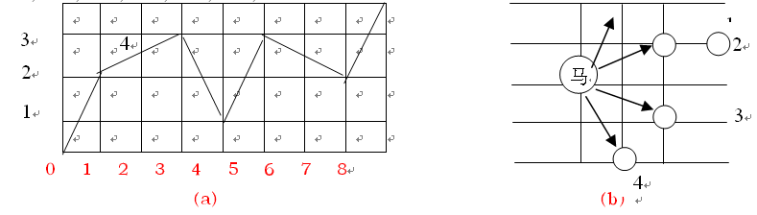
【例5】马的遍历
中国象棋半张棋盘如图4（a）所示。马自左下角往右上角跳。今规定只许往右跳，不许往左跳。比如图4（a）中所示为一种跳行路线，并将所经路线打印出来。打印格式为：0,0->2,1->3,3->1,4->3,5->2,7->4,8…
【算法分析】
如图4（b）,马最多有四个方向，若原来的横坐标为j、纵坐标为i,则四个方向的移动可表示为：
1: （i,j）→（i+2,j+1）； (i<3,j<8)
2: （i,j）→（i+1,j+2）； (i<4,j<7)
3: （i,j）→（i-1,j+2）； (i>0,j<7)
4: （i,j）→（i-2,j+1）； (i>1,j<8)
搜索策略：
S1:Ａ[１]:=(0,0);
S2:从Ａ[1]出发，按移动规则依次选定某个方向，如果达到的是（4,8）则转向S3,否则继续搜索下一个到达的顶点；
S3:打印路径。

Slide 62
【参考程序】
#include<cstdio>
#include<iostream>
#include<cstdlib>
using namespace std;
int a[100][100],t=0; //路径总数和路径
int x[4]={2,1,-1,-2}, //四种移动规则
y[4]={1,2,2,1};
int search(int); //搜索
int print(int); //打印
int main() //主程序
{
a[1][1]=0;a[1][2]=0; //从坐标(0,0)开始往右跳第二步
search(2);
};

Slide 63
int search(int i)
{
for (int j=0;j<=3;j++) //往4个方向跳
if (a[i-1][1]+x[j]>=0&&a[i-1][1]+x[j]<=4
&&a[i-1][2]+y[j]>=0&&a[i-1][2]+y[j]<=8) //判断马不越界
{
a[i][1]=a[i-1][1]+x[j]; //保存当前马的位置
a[i][2]=a[i-1][2]+y[j];
if (a[i][1]==4&&a[i][2]==8) print(i);
else search(i+1); //搜索下一步
}
}
int print(int ii)
{
{
t++;
cout<<t<<": ";
for (int i=1;i<=ii-1;i++)
cout<<a[i][1]<<","<<a[i][2]<<"-->";
cout<<"4,8"<<endl;
}
}

Slide 64
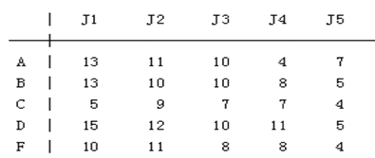
【例6】设有A，B，C，D，E五人从事J1，J2，J3，J4，J5五项工作，每人只能从事一项，他们的效益如下。
每人选择五项工作中的一项，在各种选择的组合中，找到效益最高的的一种组合输出。
【算法分析】
⒈用数组ｆ储存工作选择的方案；数组ｇ存放最优的工作选择方案；数组ｐ用于表示某项工作有没有被选择了。
⒉(1)选择ｐ(i)=0的第i项工作；
(2)判断效益是否高于max已记录的效益，若高于则更新ｇ数组及max的值。
⒊搜索策略: 回溯法（深度优先搜索dfs）。

Slide 65
#include<cstdio>
#include<iostream>
#include<cstdlib>
#include<iomanip>
using namespace std;
int data[6][6]={{0,0,0,0,0,0},{0,13,11,10,4,7},{0,13,10,10,8,5},{0,5,9,7,7,4},{0,15,12,10,11,5},{0,10,11,8,8,4}};
int max1=0,g[10],f[10];
bool p[6]={0};

Slide 66
int go(int step,int t) // step是第几个人，t是之前已得的效益
{
for (int i=1;i<=5;i++)
if (!p[i]) //判断第i项工作没人选择
{
f[step]=i; //第step个人，就选第i项工作
p[i]=1; //标记第i项工作被人安排了
t+=data[step][i]; //计算效益值
if (step<5) go(step+1,t);
else if (t>max1) //保存最佳效益值
{
max1=t;
for (int j=1;j<=5;j++)
g[j]=f[j]; //保存最优效益下的工作选择方案
}
t-=data[step][i]; //回溯
p[i]=0;
}
}

Slide 67
int main()
{
go(1,0); //从第1个人，总效益为0开始
for (int i=1;i<=5;i++)
cout<<char(64+i)<<":J"<<g[i]<<setw(3); //输出各项工作安排情况
cout<<endl;
cout<<"supply:"<<max1<<endl; //输出最佳效益值
}

Slide 68
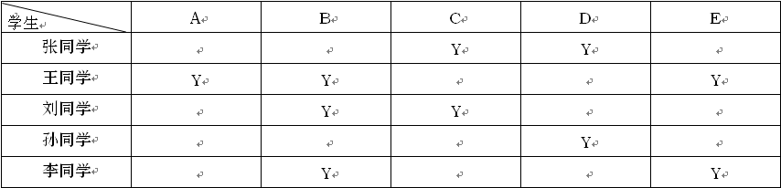
【例7】选书
学校放寒假时，信息学竞赛辅导老师有A，B，C，D，E五本书，要分给参加培训的张、王、刘、孙、李五位同学，每人只能选一本书。老师事先让每个人将自己喜欢的书填写在如下的表格中。然后根据他们填写的表来分配书本，希望设计一个程序帮助老师求出所有可能的分配方案，使每个学生都满意。
【算法分析】
可用穷举法，先不考虑“每人都满意” 这一条件，这样只剩“每人选一本且只能选一本”这一条件。在这个条件下，可行解就是五本书的所有全排列，一共有5！=120种。然后在120种可行解中一一删去不符合“每人都满意”的解，留下的就是本题的解答。
为了编程方便，设1，2，3，4，5分别表示这五本书。这五个数的一种全排列就是五本书的一种分发。例如54321就表示第5本书（即E）分给张，第4本书（即D）分给王，……，第1本书（即A）分给李。“喜爱书表”可以用二维数组来表示，1表示喜爱，0表示不喜爱。

Slide 69
算法设计：S1：产生5个数字的一个全排列；
S2：检查是否符合“喜爱书表”的条件，如果符合就打印出来；
S3：检查是否所有的排列都产生了，如果没有产生完，则返回S1；
S4：结束。
上述算法有可以改进的地方。比如产生了一个全排列12345，从表中可以看出，选第一本书即给张同学的书，1是不可能的，因为张只喜欢第3、4本书。这就是说，1××××一类的分法都不符合条件。由此想到，如果选定第一本书后，就立即检查一下是否符合条件，发现1是不符合的，后面的四个数字就不必选了，这样就减少了运算量。换句话说，第一个数字只在3、4中选择，这样就可以减少3/5的运算量。同理，选定了第一个数字后，也不应该把其他4个数字一次选定，而是选择了第二个数字后，就立即检查是否符合条件。例如，第一个数选3，第二个数选4后，立即检查，发现不符合条件，就应另选第二个数。这样就把34×××一类的分法在产生前就删去了。又减少了一部分运算量。
综上所述，改进后的算法应该是：在产生排列时，每增加一个数，就检查该数是否符合条件，不符合，就立刻换一个，符合条件后，再产生下一个数。因为从第I本书到第I+1本书的寻找过程是相同的，所以可以用回溯算法。算法设计如下：
int Search(i)
{
for (j=1;j<=5;j++)
{
if (第i个同学分给第j本书符合条件)
{
记录第i个数
if (i==5) 打印一个解;
else Search(i+1);
删去第i 个数
}
}
}

Slide 70
#include<cstdio>
#include<iostream>
#include<cstdlib>
using namespace std;
int book[6],c;
bool flag[6],like[6][6]={{0,0,0,0,0,0},{0,0,0,1,1,0},{0,1,1,0,0,1},
{0,0,1,1,0,0},{0,0,0,0,1,0},{0,0,1,0,0,1}};;
int search(int);
int print();
int main()
{
for (int i=1;i<=5;i++) flag[i]=1;
search(1); //从第1个开始选书，递归。
}

Slide 71
int search(int i) //递归函数
{
for (int j=1;j<=5; j++) //每个人都有5本书可选
if (flag[j]&&like[i][j]) //满足分书的条件
{
flag[j]=0; //把被选中的书放入集合flag中，避免重复被选
book[i]=j; //保存第i个人选中的第j本书
if (i==5) print(); //i=5时，所有的人都分到书，输出结果
else search(i+1); //i<5时，继续递归分书
flag[j]=1; //回溯：把选中的书放回，产生其他分书的方案
book[i]=0;
}
}

Slide 72
int print()
{
c++; //方案数累加1
cout <<"answer " <<c <<":\n";
for (int i=1;i<=5;i++)
cout <<i <<": " <<char(64+book[i]) <<endl; //输出分书的方案
}
输出结果：
zhang: C
wang: A
liu: B
sun: D
li: E

Slide 73
【例8】跳马问题。在5*5格的棋盘上，有一只中国象棋的马，从（1,1）点出发，按日字跳马，它可以朝8个方向跳，但不允许出界或跳到已跳过的格子上，要求在跳遍整个棋盘。
输出前5个方案及总方案数。
输出格式示例：
1 16 21 10 25
20 11 24 15 22
17 2 19 6 9
12 7 4 23 14
3 18 13 8 5

Slide 74
#include<cstdio>
#include<iostream>
#include<cstdlib>
#include<iomanip>
using namespace std;
int u[8]={1,2,2,1,-1,-2,-2,-1}, //8个方向上的x,y增量
v[8]={-2,-1,1,2,2,1,-1,-2};
int a[100][100]={0},num=0; //记每一步走在棋盘的哪一格和棋盘的每一格有
//没有被走过
bool b[100][100]={0};
int search(int,int,int); //以每一格为阶段，在每一阶段中试遍8个方向
int print(); //打印方案

Slide 75
int main()
{
a[1][1]=1;b[1][1]=1; //从(1,1)第一步开始走
search(1,1,2); //从(1,1)开始搜第2步该怎样走
cout<<num<<endl; //输出总方案(304)
}
int search(int i,int j,int n)
{
int k,x,y; //这三个变量一定要定义局部变量
if (n>25) {print();return 0;} //达到最大规模打印、统计方案
for (k=0;k<=7;k++) //试遍8个方向
{
x=i+u[k];y=j+v[k]; //走此方向，得到的新坐标
if (x<=5&&x>=1&&y<=5&&y>=1&&(!b[x][y]))
{//如果新坐标在棋盘上，并且这一格可以走
b[x][y]=1;
a[x][y]=n;
search(x,y,n+1); //从(x,y)去搜下一步该如何走
b[x][y]=0;
a[x][y]=0;
}
}
}

Slide 76
int print()
{
num++; //统计总方案
if (num<=5) //打印出前5种方案
{
for (int k=1;k<=5;k++) //打印本次方案
{
for (int kk=1;kk<=5;kk++)
cout<<setw(5)<<a[k][kk];
cout<<endl;
}
}
}

Slide 77
POJ 2312 Battle City
题意：题目背景就是小时候玩的坦克大战，求从起点到终点最少需要多少步。
给你一个m行n列的矩阵。Y代表起点，T代表终点。B、E可以走，S、R不可以走，B的时间花费为2，E为1.求Y到T的最短时间。
思路：很容易看出来这是一道广搜的题目，但是因为走E和走B所需要的时间不一样，因此不能用普通的队列存点。因为对于走B来说，要先打掉砖才能通过，所以我们可以理解为走B需要两步，而走E是指需要1步的。因此，不能用普通队列来存。我们可以用STL中的优先队列来存，每次从队头取出的都是步数少的点就可以了。这样最先搜到的就是最优解。

Slide 78
#define CLR(arr,val) memset(arr,val,sizeof(arr))
struct point{
int x,y,step;
bool operator < (const point & p) const{
return step > p.step;
}
};
const int N = 305;
char map[N][N];
int sx,sy,ex,ey,flag[N][N],row,col;
int addx[4] = {0,0,1,-1};
int addy[4] = {1,-1,0,0};

Slide 79
int main(){
//freopen("1.txt","r",stdin);
while(scanf("%d%d",&row,&col) != EOF){
if(row + col == 0)
break;
CLR(flag,0);
CLR(map,'0');
for(int i = 0; i < row; ++i){
for(int j = 0; j < col; ++j){
cin >> map[i][j];
if(map[i][j] == 'Y'){
sx = i;
sy = j;
}
else if(map[i][j] == 'T'){
ex = i;
ey = j;
}
}
}
int ans = bfs();
printf("%d\n",ans);
}
return 0;
}

Slide 80
int bfs(){
priority_queue<point> qq;
point p;
p.x = sx; p.y = sy; p.step = 0;
flag[sx][sy] = 1;
qq.push(p);
while(!qq.empty()){
point topp = qq.top();
qq.pop();
if(topp.x == ex && topp.y == ey){
return topp.step;
}
else{
for(int i = 0; i < 4; ++i){
int newx = topp.x + addx[i];
int newy = topp.y + addy[i];
if(newx >= 0 && newx < row && newy >= 0 && newy < col && !flag[newx][newy] ){
if(map[newx][newy] == 'S' || map[newx][newy] == 'R')
continue;

Slide 81
point newp;
newp.x = newx;
newp.y = newy;
flag[newx][newy] = 1;
if(map[newx][newy] == 'B'){
newp.step = topp.step + 2;
}
else
newp.step = topp.step + 1;
qq.push(newp);
}
}
}
}
return -1;
}

Slide 82
hdu 4771
给一个地图，@是起点，给一些物品坐标，问取完所有物品的最小步数，不能取完输出-1。物品数最多只有四个，状态压缩一下bfs即可

Slide 83
int n, m, k;
char G[105][105];
int vis[105][105][1<<4];
struct p {
int x, y, key, step;
};
int dx[] = {1, -1, 0, 0};
int dy[] = {0, 0, 1, -1};
p now;

Slide 84
int bfs() {
queue <p> q;
now.step = 0;
q.push(now);
vis[now.x][now.y][0] = 1;
while(!q.empty()) {
p u = q.front();
q.pop();
for(int i = 0; i < 4; i++) {
int xx = u.x + dx[i];
int yy = u.y + dy[i];
if(xx < 0 xx >= n yy < 0 yy >= m) continue;
if(G[xx][yy] == '#') continue;
p next;
if(G[xx][yy] >= '0' && G[xx][yy] <= '3') {
if(!vis[xx][yy][u.key]) {
vis[xx][yy][u.key(1<<(G[xx][yy]-'0'))] = 1;

Slide 85
next.x = xx, next.y = yy, next.key = u.key(1<<(G[xx][yy]-'0')), next.step = u.step + 1;
if(next.key == (1<<k)-1) return next.step;
q.push(next);
}
}
else {
if(!vis[xx][yy][u.key]) {
vis[xx][yy][u.key] = 1;
next.x = xx, next.y = yy, next.key = u.key, next.step = u.step + 1;
q.push(next);
}
}
}
}
return -1;
}

Slide 86
int main() {
while(~scanf("%d%d", &n, &m)) {
if(!n && !m) break;
for(int i = 0; i < n; i++)
scanf("%s", G[i]);
for(int i = 0; i < n; i++)
for(int j = 0; j < m; j++)
if(G[i][j] == '@')
now.x = i, now.y = j;
scanf("%d", &k);
int flag = 1;
now.key = 0;
memset(vis, 0, sizeof(vis));

Slide 87
for(int i = 0; i < k; i++) {
int x, y;
scanf("%d%d", &x, &y);
if(G[x-1][y-1] == '#') flag = 0;
else if(G[x-1][y-1] == '@') {
G[x-1][y-1] = i + '0';
vis[x-1][y-1][1<<i] = 1;
}
else G[x-1][y-1] = i + '0';
}
if(!flag) {
puts("-1");
continue;
}
printf("%d\n", bfs());
}
return 0;

Slide 88
POJ1753-Flip Game
题意：有一个4*4的方格，每个方格中放一粒棋子，这个棋子一面是白色，一面是黑色。游戏规则为每次任选16颗中的一颗，把选中的这颗以及它四周的棋子一并反过来，当所有的棋子都是同一个颜色朝上时，游戏就完成了。
现在给定一个初始状态，要求输出能够完成游戏所需翻转的最小次数，如果初始状态已经达到要求输出0。如果不可能完成游戏，输出Impossible。

Slide 89
主要思想
如果用一个4*4的数组存储每一种状态，不但存储空间很大，而且在穷举状态时也不方便记录。因为每一颗棋子都只有两种状态，所以可以用二进制0和1表示每一个棋子的状态，则棋盘的状态就可以用一个16位的整数唯一标识。而翻转的操作也可以通过通过位操作来完成。显然当棋盘状态id为0（全白）或65535（全黑）时，游戏结束。
对于棋盘的每一个状态，都有十六种操作，首先要判断这十六种操作之后是否有完成的情况，如果没有，则再对这十六种操作的结果分别再进行上述操作，显然这里就要用到队列来存储了。而且在翻转的过程中有可能会回到之前的某种状态，而这种重复的状态是不应该再次入队的，所以维护 Visit[i]数组来判断 id==i 的状态之前是否已经出现过，如果不是才将其入队。如果游戏无法完成，状态必定会形成循环，由于重复状态不会再次入队，所以最后的队列一定会是空队列。
由于0^1=1，1^1=0，所以翻转的操作可以通过异或操作来完成，而翻转的位置可以通过移位来确定。

Slide 90
struct Node
{
int state;
int step;
};
bool visit[65536];
int change[16] = //16种状态转换，对应4*4的翻子位置
{
51200,58368,29184,12544,
35968,20032,10016,4880,
2248,1252,626,305,
140,78,39,19
};

Slide 91
int bfs(int state)
{
int i;
memset(visit,false,sizeof(visit));
//标记每一个状态都未访问过
queue<Node>q;
Node cur,next;
cur.state = state;
cur.step = 0;
q.push(cur);
visit[state] = true;
while(!q.empty())
{
cur = q.front();
q.pop();
if(cur.state == 0 || cur.state == 0xffff) //65535
return cur.step;

Slide 92
for(i=0;i<16;i++)
{
next.state = cur.state^change[i];
next.step = cur.step + 1;
if(visit[next.state]) continue;
if(next.state == 0 || next.state == 0xffff)
return next.step;
visit[next.state] = true;
q.push(next);
}
}
return -1;
}

